Slide 1






FINAL CONFERENCE
BITMAPS Project: Objectives, environmental opportunities, socio-economic impacts
Guglielmo Iuliano Project Coordinator (Lfoundry)
This Project receives funding form the European Union Life Programme Under Grant Agreement N. LIFE 15 ENV/IT 000332

Slide 2
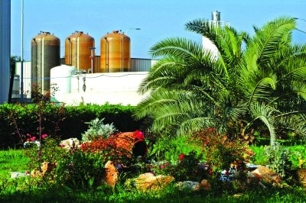


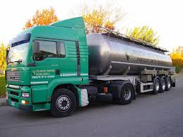
GESTIONE POST-PROCESSO DI SOSTANZE PERICOLOSE
  La gestione operativa delle sostanze pericolose impegna le aziende del settore E&S non solo nelle fasi pre-processo (trasporto, stoccaggio e distribuzione) e processo (impiego) ma anche in quelle di post-processo a causa dei reflui esausti che si generano.
  L’obiettivo posto quotidianamente dalla corretta gestione di detti reflui, in base alla normativa di settore ed alle politiche di “social responsibility” particolarmente stringenti nel settore elettronico e dei semiconduttori, e` quello di preservare le varie matrici ambientali in particolare l’aria, le acque, il suolo e sottosuolo.

Slide 3
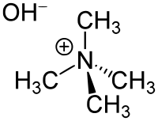
IL TMAH -Tetrametilammonio idrossido (1/2)
  Il TMAH e` un sale di ammonio quaternario con formula molecolare:
N(CH3)4+ OH− Il TMAH ha numerose e svariate applicazioni in
ambito industriale e di ricerca. Il TMAH e` spesso disponibile in
soluzione acquosa, in concentrazioni comprese tra il 2 ed il 25%.
Tali soluzioni sono identificate dal CAS# 75-59-2.
  La produzione mondiale del TMAH come sostanza pura e` aumentata da190386 ton. nel 2014 a 252089 ton. nel 2018 . Inoltre il tasso di crescita annuale di mercato di questa sostanza e` previsto al 3.2 % con un aumento nel periodo 2018-2025 su una base di partenza economica di 950 milioni di di milioni di US$ nel 2018 fino a raggiungere 1180 milioni di US$ nel 2025
  Applicazioni - Il TMAH e` una base forte impiegata nell’industria elettronica per la rimozione (etch) anisotropica del silicio. In fotolitografia viene anche usato come solvente di base per lo sviluppo del fotoresist e risulta inoltre particolarmente efficace nella rimozione del photoresist.
    Le soluzioni acquose contenenti TMAH rappresentano, dato il largo utilizzo di tale sostanza nel settore elettronica, una percentuale cospicua dei reflui esausti in forma liquida con costi elevati e pericoli per l’ambiente che debbono essere gestiti mediante trattamenti interni impegnativi e l’avvio ad appositi impianti di smaltimento.

Slide 4


IL TMAH -Tetrametilammonio idrossido (2/2)
  Tossicita` e problematiche ambientali . Il TMAH e` un prodotto pericoloso per la salute la cui classificazione dal sito ECHA (registration dossier 14295) risulta :
  H300 – Letale se ingerito (Tossicita` acuta cat. 1) ;
  H310 – Fatale per contatto con la pelle;
  H314 – Provoca gravi ustioni cutanee e gravi lesioni oculari;
  H318 – Causa gravi lesioni oculari.
  H411 – Tossico per la vita acquatica con effetti di lungo
  termine (Cat. di pericolo 2 cronico per la vita
  acquatica)
Dal Registration Dossier il NOEC (Not Observed Effect Concentration) del TMAH risulta 25 µg/l .
Inoltre, la normativa comunitaria non fissa un limite di concentrazione allo scarico nelle acque per detta sostanza.

Slide 5

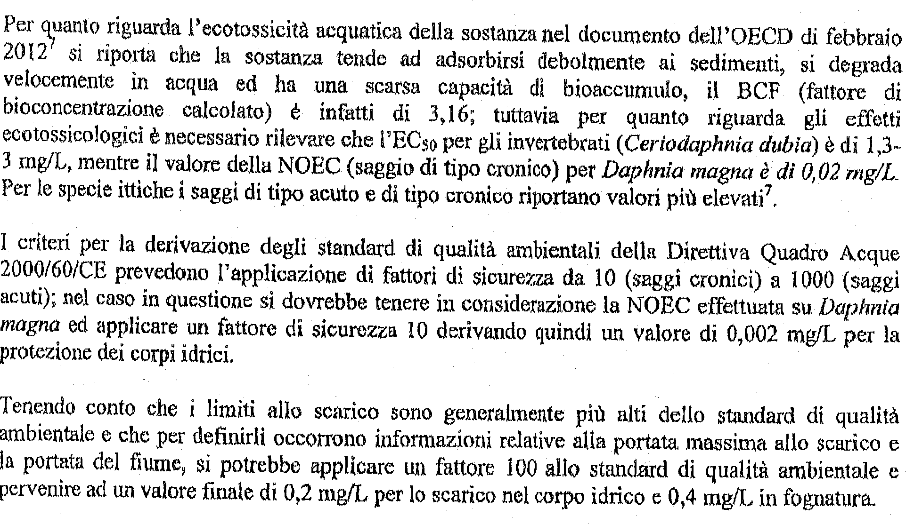
^{[2]}
L’OBIETTIVO INDIVIDUATO DALL’ IST. SUP. SANITA` (1/2)

Slide 6
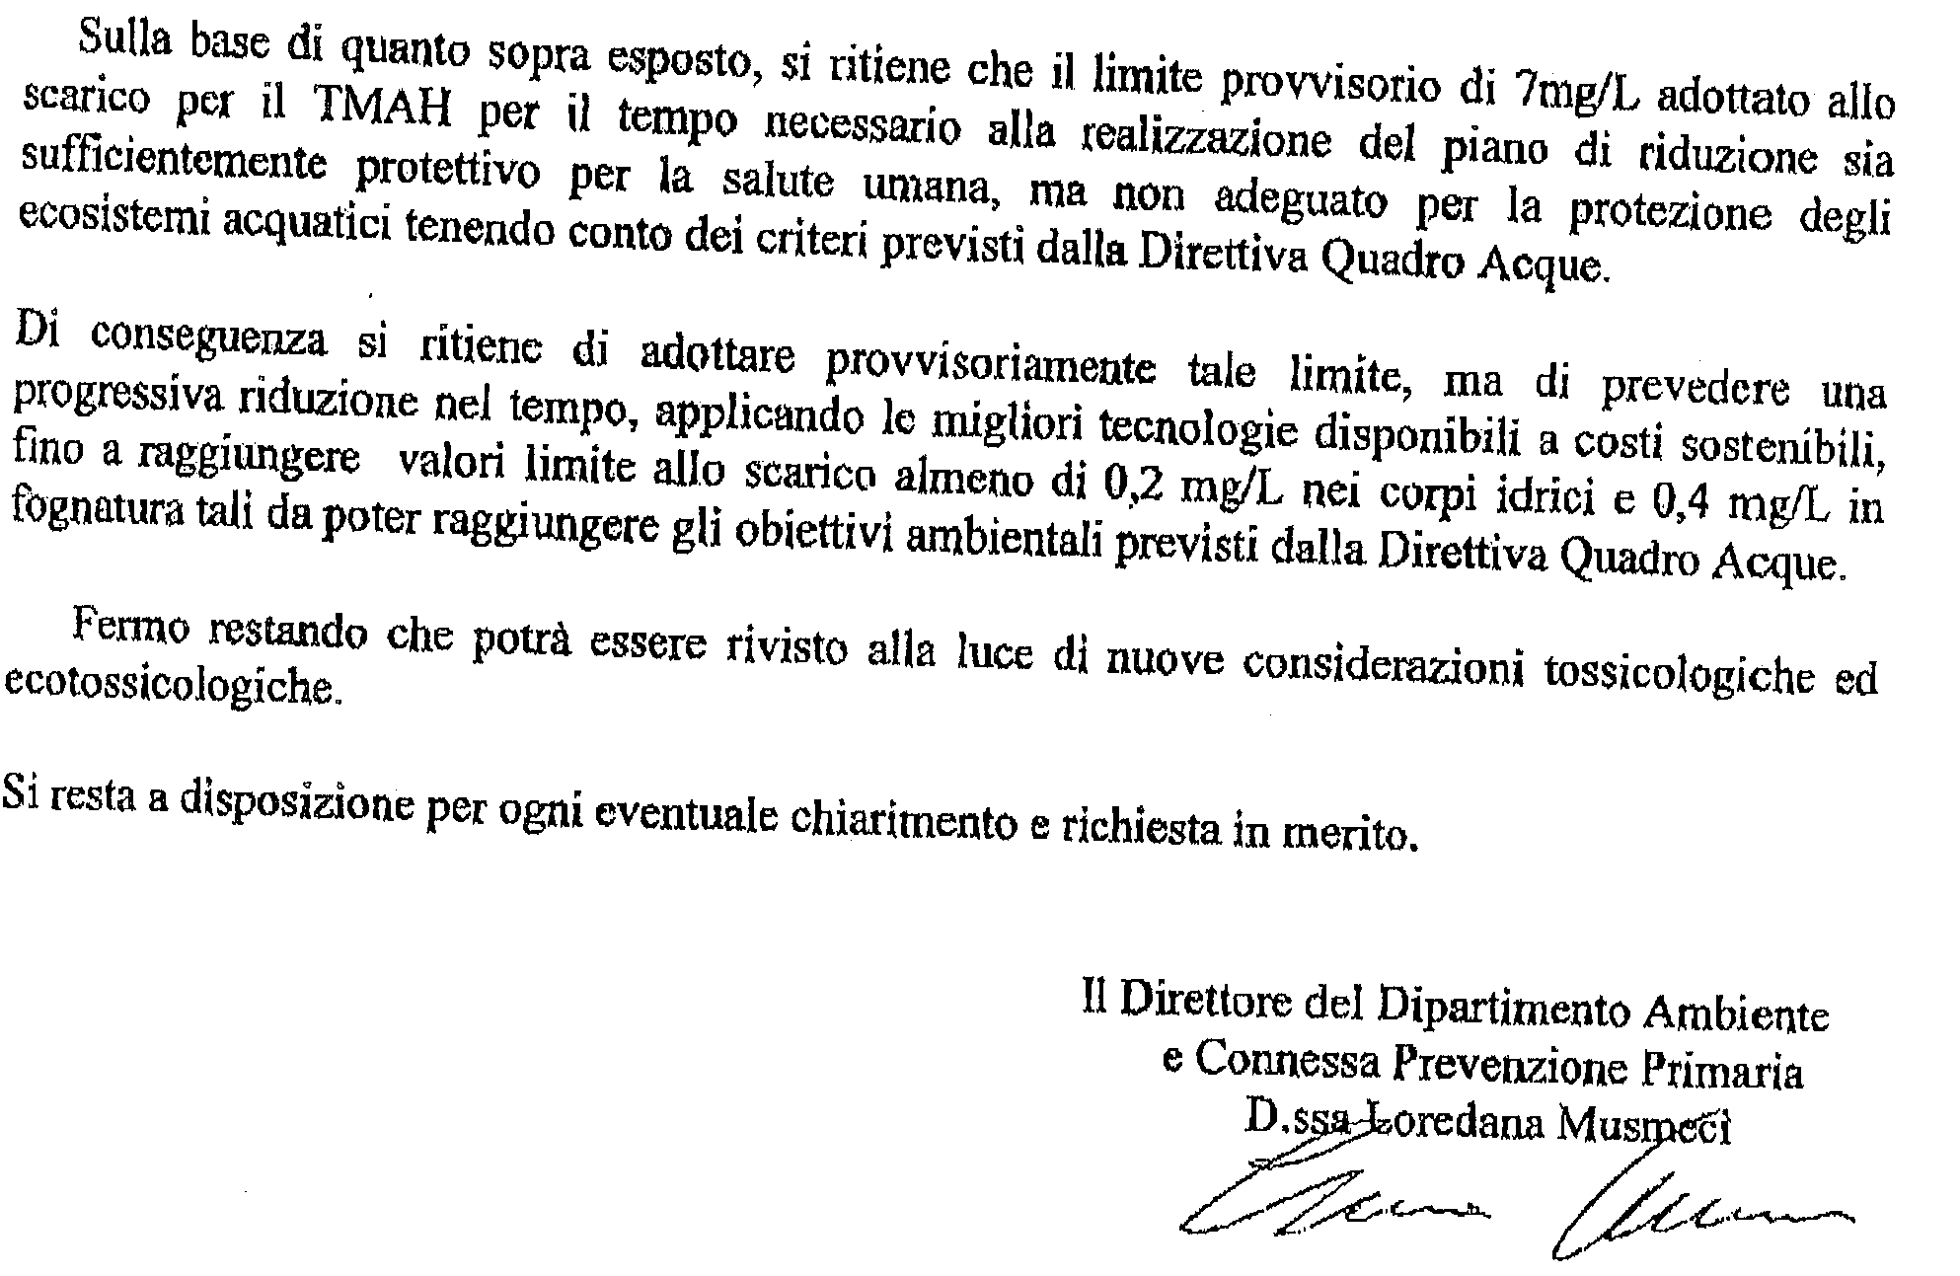
^{[2]}
L’OBIETTIVO INDIVIDUATO DALL’ IST. SUP. SANITA` (2/2)

Slide 7
IL PROGETTO SILVER
  Nel 2014 LFoundry ha partecipato ad un progetto finanziato in ambito Europeo da ENIAC JU e denominato “SILVER” (Semiconductor Industry Leading Valid Energy Recovery), in collaborazione con societa’ di elettronica , semiconduttori e centri di ricerca all’interno del quale LFOUNDRY ha coordinato il Work Package 6, finalizzato ad identificare soluzioni impiantistiche di riduzione del consumo di acqua, di produzione Rifiuti ed Acque di Scarto.
  L’attenzione si è soffermata sul TMAH sostanza non normata dal punto di vista degli scarichi in ricettore idrico, LFoundry si è avvalsa del supporto dell’ Università dell’Aquila per la ricerca scientifica e le prove di laboratorio volte a dimostrare la fattibilità tecnica delle soluzioni identificate.
  LFoundry ha installato presso il proprio sito un impianto pilota di ultrafiltrazione ed osmosi inversa, collegato senza soluzione di continuità a valle dello stabilimento ed a monte dell’attuale impianto di trattamento dei reflui contenenti TMAH. Tale modalità ha permesso di valutare le prestazioni del suddetto impianto, senza modificare i flussi ed i processi di gestione del TMAH.
  La cooperazione con l'università ha consentito di condurre prove di degradazione biologica del concentrato UF/RO finalizzate a simulare l’alimentazione dell’ impianto biologico di LFoundry con detto concentrato Tenendo sotto controllo i principali parametri (TMAH, azoto ammoniacale, anioni, pH e l’eco-tossicità` su Daphnia Magna) con risultati pienamente in controllo tali prove hanno dimostrato la degradazione aerobica.
  La diversità in termini di classificazione degli impianti tra il pilota e l’attuale impianto di trattamento del TMAH trattamento rifiuti) a monte e l’ impianto biologico aziendale a valle (trattamento acque) ha comportato l’interruzione della sperimentazione in ambito Silver.

Slide 8

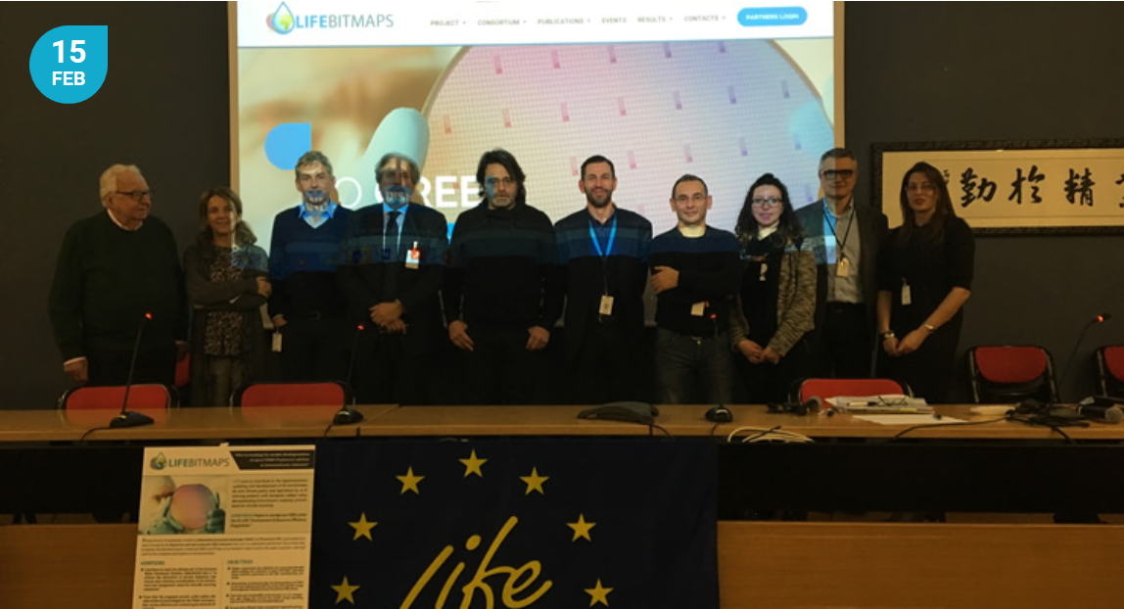

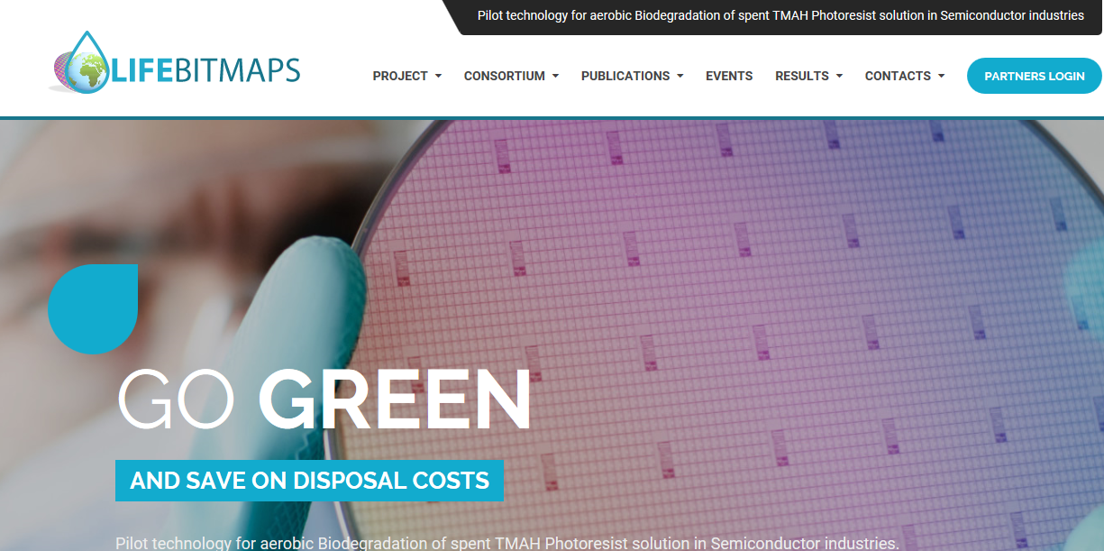

Il PROGETTO LIFE BITMAPS
“Pilot technology for aerobic Biodegradation of spent TMAH Photoresist solution in Semiconductor industries”
I Partners:
Il Sito:
http://www.lifebitmaps.eu/

Slide 9
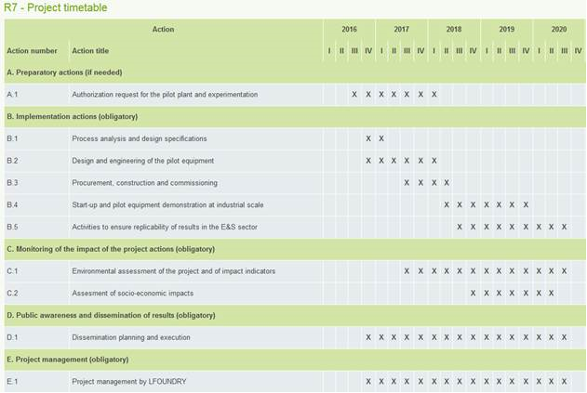
IL PIANO DI LAVORO DEL PROGETTO

Slide 10

GLI OBIETTIVI DI LIFE BITMAPS
  Progettazione, costruzione e validazione di un impianto pilota
  al fine di dimostrare rispettivamente:
  - la biodegradazione del TMAH in bio-massa non tossica ed ammoniaca utilizzando specifici micro-organismi selezionati nella fase R&D del progetto.
  - il trattamento di altri reflui (SEZ, BOE) generati dai processi delle industrie E&S
  Dimostrare, la sostenibilità del processo in prospettiva LCA (Lyfe Cycle Assessment) ed LCC (Life Cycle Cost)
  Impostare un più efficace sistema di gestione delle acque dimostrando la possibilità di ridurre il consumo netto di acqua risparmiandone una quota dall’attuale processo di scambio ionico e valutare il riutilizzo dell’acqua avviata all’impianto di trattamento del sito della LFoundry.
  Promozione dei risultati con attività mirate per la disseminazione e networking
  Costruire i presupposti per la replicazione ed il trasferimento al settore E&S dei risultati del progetto attraverso:
  La predisposizione di una proposta commerciale per l’applicazione dei risultati nel settore industriale anche tramite l’impiego del pilota per attività sperimentali.
  - La proposta come BAT o “ Tecnica emergente” della tecnologia sviluppata per il trattamento del TMAH.

Slide 11
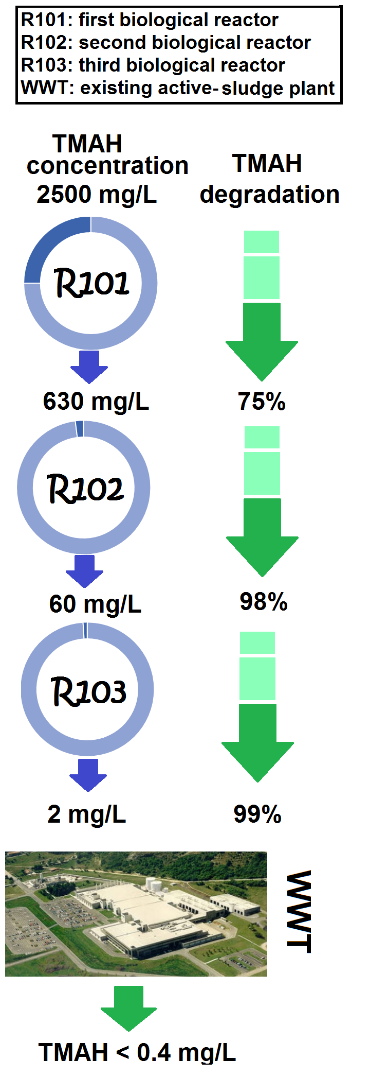
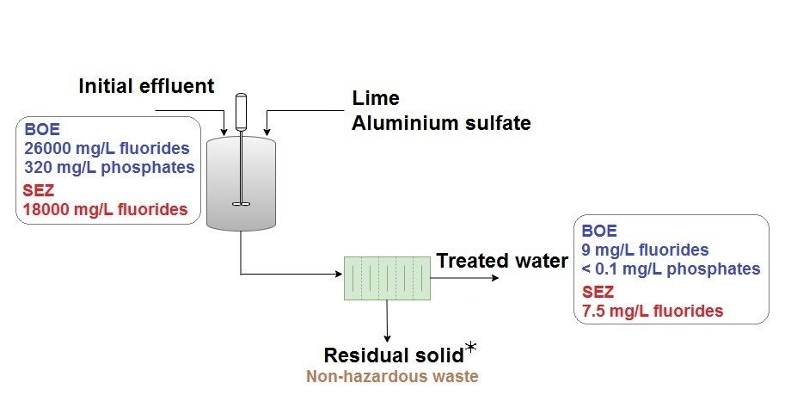
SINTESI DEI RISULTATI SPERIMENTALI (PILOTA)
Da parte di alcuni partner del consorzio in relazione al processo sviluppato con BITMAPS e` stata prodotto un brevetto (application number 102017000003185)

Slide 12
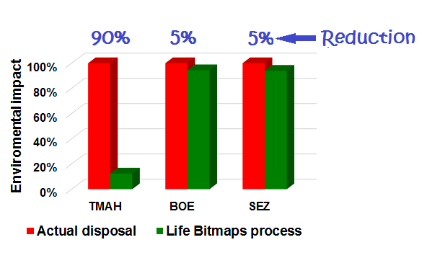
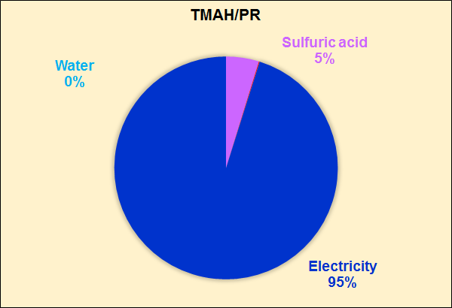
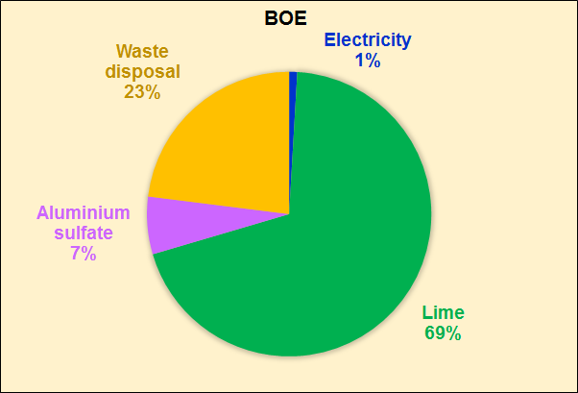
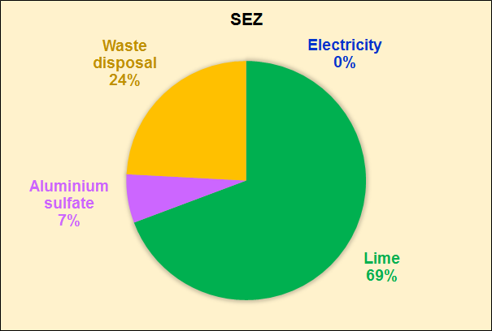
SOSTENIBILITA AMBIENTALE - BUSINESS CASE (1/2)
I vantaggi ambientali derivanti dal Progetto sono stati valutati tenendo in considerazione i bilanci di massa e di energia in relazione ad un impianto di taglia industriale (Business Case) mediante uno studio di “life cycle impact assessment” (LCIA) condotto in accordo alle norme ISO 14040 and 14044:2006 utilizzando apposito software thinkstep GaBi. Le principali categorie risultanti di impatto ambientale secondo la metodologia sono: cambiamenti climatici, radiazioni ionizzanti e l’utilizzo di risorse minerali e metalli.
Risorse/attivita` aventi impatto ambientale per i trattamenti dei tre reflui tramite technologia BITMAPS
Confronto complessivo delle categorie d’impatto ambientali tra approccio attuale e technologia BITMAPS

Slide 13
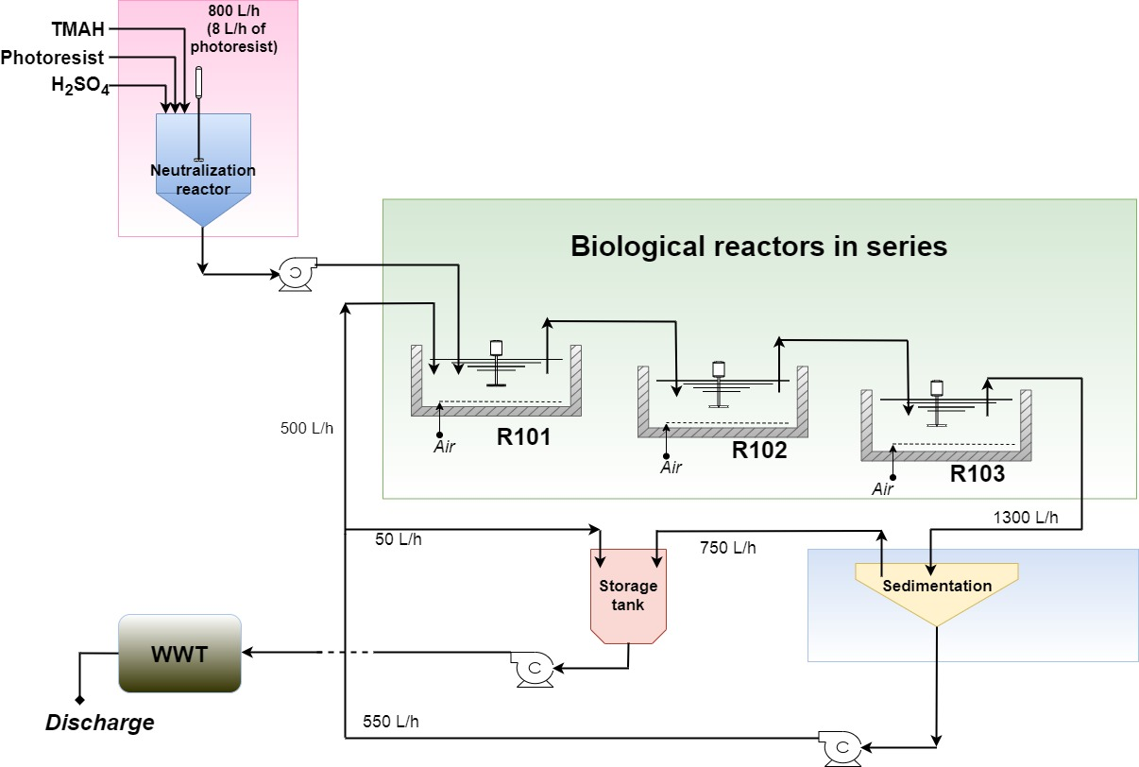
SOSTENIBILITA AMBIENTALE - BUSINESS CASE (2/2)
Il costo annuale di trattamento del TMAH con un impianto di taglia industriale utilizzante la tecnologia BITMAPS e` stato valutato pari a 33.31 €/m3 (inclusi costi operativi, ammortamento e le spese impreviste) contro un costo attuale (LFoundry) di trattamento e smaltimento di 45.6 €/m3 .
Un impianto industriale in grado di trattare congiuntamente I tre effluenti TMAH SEZ e BOE per le esigenze di Lfoundry, avrebbe un costo stimato medio di 43.53 €/m3 (inclusi costi operativi, ammortamento e le spese impreviste) contro un costo attuale (Lfoundry) per trattamento/smaltimento di 69.95 €/m3.

Slide 14
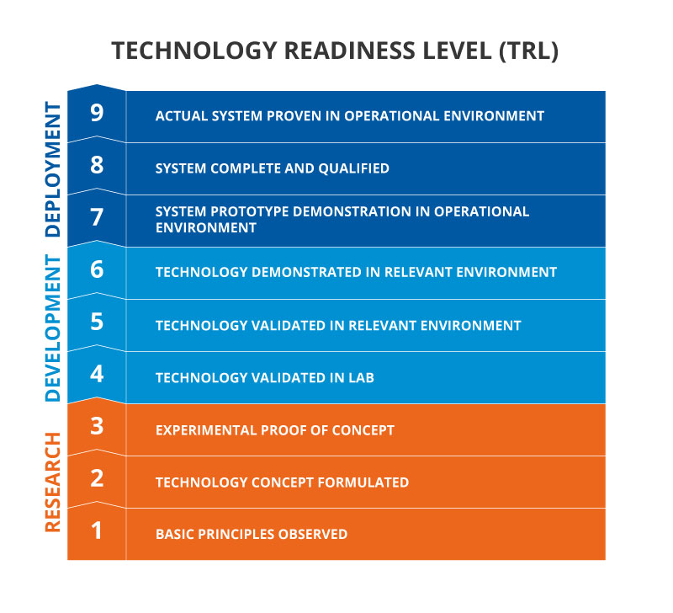
“ TECHNOLOGY READINESS LEVEL “
I risultati ottenuti dalla sperimentazione mediante il pilota consentono di classificare la tecnologia tra TRL- 6 e TRL 7. Per proporre compiutamente una tecnologia come BAT, occorre raggiungere TRL-8/9.
Pertanto, anche a seguito delle indicazioni
ricevute dai funzionari ISPRA, allo stato
attuale si è deciso di avviare il percorso al
fine di un eventuale riconoscimento come
“tecnica emergente” sulla base della
definizione dell’ articolo 3, paragrafo 14,
della direttiva 2010/75/UE) stabilito anche
il BREF di riferimento.
Pertanto la deliverable di progetto :
“White paper on BAT for treatment of spent
TMAH photoresist solution in semiconductor
industries ” verrà predisposta secondo il
formato in 10 punti richiesto per la
predisposizione delle BAT ed inviata,
congiuntamente alla documentazione di
progetto, alla regione Abruzzo al fine di
interagire col Ministero dell’Ambiente per
avviare le valutazioni del caso.

Slide 15

CONTRIBUTI E SVILUPPI FUTURI
  Contribuire al raggiungimento dello scopo
  fondamentale della Direttiva 2000/60/EG (Direttiva
  quadro sulle acque) che si propone di “raggiungere
  l’eliminazione di sostanze pericolose e raggiungere
  concentrazioni in ambiente che siano prossime
  ai valori di fondo per le sostanze che si trovano in natura”
  Portare le evidenze che il processo proposto può sostituire le tecnologie che rappresentano lo stato dell’arte per la rimozione del TMAH in quanto meno efficaci e richiedendo le stesse notevoli quantità di reagenti (Tecnologia emergente)
  Aiutare a colmare le carenze nello scenario normativo fornendo evidenze tangibili a coloro che localmente ed a livello europeo emettono le policy ambientali al fine di predisporre una regolamentazione unitaria in merito alle emissioni di TMAH.
  Aumentare la consapevolezza tra le industrie Europee del settore E&S in relazione alla problematica trattata veicolando - quando possibile- gli investimenti industriali verso tecnologie eco-innovative e sicure.

Slide 16



Thank You very much for your attention !
BITMAPS website: http://www.lifebitmaps.eu/
This Project receives funding form the European Union Life Programme Under Grant Agreement N. LIFE 15 ENV/IT 000332.

